Slide 1

Мастер-класс на тему:
«Локальные сети.
Принципы передачи данных»
Пряничникова Юлия Сергеевна
НИШ ФМН г. Тараз,
учитель-модератор информатики

Slide 2

Локальные сети.
Принципы передачи данных
?
Проблемы
Вопросы для обсуждения
?
Методика
?
Оценивание
2

Slide 3


Сложно ли объяснить учащимся тему
"Локальные сети. Принципы передачи данных" ?
Интерактивный опрос
Оцените свой уровень владения методикой преподавания по данной теме по шкале от 1 до 3
https://www.menti.com/wq65bewhoq
Notes:
https://www.menti.com/wq65bewhoq

Slide 4

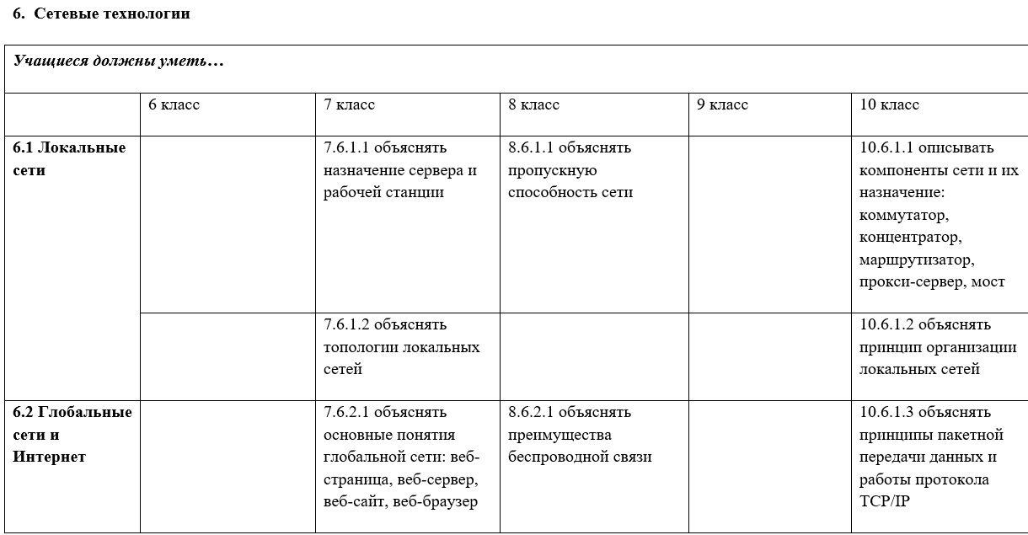
?
Что изучать?
Учебная программа 6-10 класс

Slide 5

Каковы причины низких результатов?
https://www.menti.com/3ip73sewi6
Notes:
https://www.menti.com/3ip73sewi6

Slide 6


Работа в группе
10.6.1.1 описывать компоненты сети и их назначение: коммутатор, концентратор, маршрутизатор, прокси-сервер, мост
10.6.1.2 объяснять принцип организации локальных сетей
10.6.1.3 объяснять принципы пакетной передачи данных и работы протокола TCP/IP
Задание:
Разработайте алгоритм для достижения цели обучения.
https://jamboard.google.com/d/1XSCeLsBttJtwM5QJcIyxWK6xrw2Be202VK_dJBCqbaA/viewer?f=0
*Примерные вопросы для обсуждения.
1. В чем сложность / особенность преподавания / изучения темы?
2. Как Вы с этими трудностями справляетесь? (приемы и методы)
Notes:
https://jamboard.google.com/d/1XSCeLsBttJtwM5QJcIyxWK6xrw2Be202VK_dJBCqbaA/viewer?f=0

Slide 7


Выступление 3 групп

Slide 8
!
Локальные сети.
Принципы передачи данных
!
Содержание
Методика
Что делаем?
Как делаем?
1. Повторение основных понятий
Cоставление карты понятий
Find these words - https://puzzel.org/en/wordseeker/create
Half a crossword - https://vocab.today/worksheets/half-a-crossword/
Нalf a crossword
Подготовьте для учащихся кроссворд для повторения основных понятий по пройденной теме
Разделите учащихся на пары
Инструкция для учащихся
У вас и вашего одноклассника есть разные части одного и того же кроссворда.
По очереди задавайте вопросы друг другу, например 3 по горизонтали? или 5 по вертикали?
Нельзя называть слова! Нужно дать определение слову, которое ты загадал, или описать его.
При необходимости Можно добавить больше деталей, или назвать 1-ю или 2-ю букву слова.
3. Та пара которая угадает больше слов будет отгадано, станет победителем.
Notes:
Ссылка в чат
2- https://puzzel.org/en/wordseeker/create
3- https://vocab.today/worksheets/half-a-crossword/

Slide 9


!
Локальные сети.
Принципы передачи данных
!
Содержание
Методика
Что делаем?
Как делаем?
2. Изучение нового материала
создание сравнительной таблицы для устройств сети
несколько сюжетов, в которых учащимся необходимо создать сеть, в зависимости от ситуации
cisco packet tracer
наглядное представление работы протокола TCP/IP
Пакет 1/3
Пакет 2/3
Пакет 3/3
Файл
IP:192.168.1.5
MAC:1F-2C-3D-8A-97-1E
IP:192.168.1.5
MAC:1F-2C-3D-8A-97-1E
IP:192.168.1.5
MAC:1F-2C-3D-8A-97-1E
Notes:
https://en.wikibooks.org/wiki/A-level_Computing/AQA/Computer_Components,_The_Stored_Program_Concept_and_the_Internet/Structure_of_the_Internet/TCP_IP_protocol_stack#TCP/IP_stack

Slide 10
Дидактическая ролевая игра
https://www.bzfar.org/load/informatika/didakticheskij_material/paketnaja_peredacha_dannykh_protokol_tcp_ip/3-1-0-49
Notes:
https://www.bzfar.org/load/informatika/didakticheskij_material/paketnaja_peredacha_dannykh_protokol_tcp_ip/3-1-0-49

Slide 11
!
Локальные сети.
Принципы передачи данных
!
Содержание
Методика
Что делаем?
Как делаем?
3. Закрепление нового материала
взаимодействие с IT-специалистом (основные компоненты школьной сети и их характеристики)
закрепление в игровой форме - игра “Hot seat”

Slide 12




Игра «Hot seat»
- Разделите класс на команды.
- Команде необходимо определить ученика-эксперта.
Коммутатор
Концентратор
Маршрутизатор
Мост
Баллы
1 команда
2 команда
1
0
Это устройство сети!
1
1
Маршрутизатор
Любимое животное команды кошка – их сигнал Мяу Мяу
Предложите учащимся выбрать их любимое животное.
Если эксперт называет слово, то группа издает их сигнал, чтобы привлечь внимание учителя.
устанавливает соединение между локальной сетью и Интернетом
Команде запрещено называть слова.
Им необходимо дать определение термина.
Hot seat
Если эксперт посмотрит на доску или участник группы назовет слово, группа дисквалифицирована!
Группа, набравшая больше очков, становится победителем.

Slide 13
Игра «Hot seat»
Коммутатор
Концентратор
Маршрутизатор
Мост
Баллы
1 команда
2 команда
1
0
1
1
Это устройство сети!
Любимое животное команды кошка – их сигнал Мяу Мяу
Маршрутизатор
устанавливает соединение между локальной сетью и Интернетом
Hot seat

Slide 14
!
Содержание
!
Методика
Как организовать подготовку к экзамену?
совместное планирование урок практика внешнее оценивание
Чтение вопроса
Выделение ключевой информации в вопросе
Определение количества баллов за задание
Сопоставление ответа с вопросом
Ответ
интерпретация
- выделение ключевых слов / фраз
- оценка содержания вопроса
- использование глоссария

